Slide 1
Kalman Filter with Uncompensated Bias
Yuanjiong Ying

Slide 2
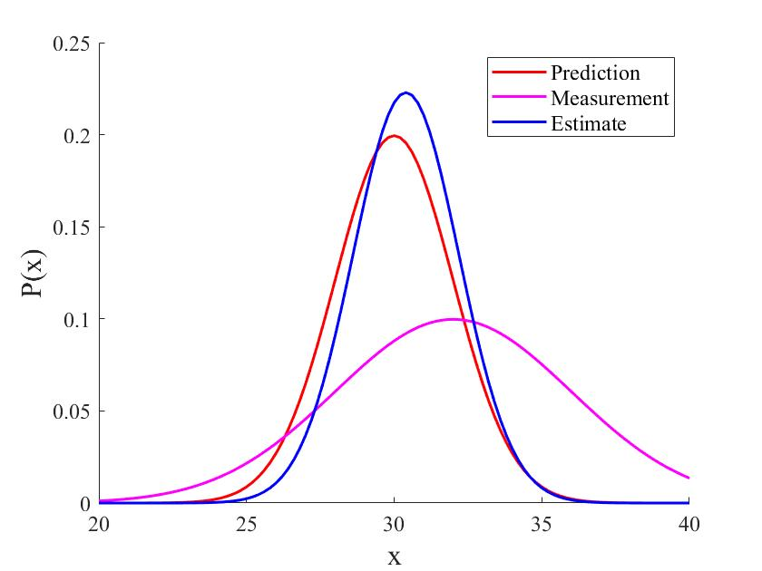





Standard Kalman Filter
$${\hat{x}}_{k}^{−}=Φ{\hat{x}}_{k−1}^{+}$$
Predict
$$P_{k}^{−}=ΦP_{k−1}^{+}Φ^{T}+Q$$
Kalman
Gain
$$K_{k}=P_{k}^{−}H^{T}(HP_{k}^{−}H^{T}+R)^{−1}$$
$${\hat{x}}_{k}^{+}={\hat{x}}_{k}^{−}+K_{k}(z_{k}−H{\hat{x}}_{k}^{−})$$
Update
Kalman Filter with
Uncompensated Bias
$$P_{k}^{+}=(I−K_{k}H)P_{k}^{−}$$
Notes:
卡尔曼滤波讲解
融合预测值与测量值（中心值的操作）
预测和测量包含数值和方差两个信息
权值通过使后验的方差最小获取（方差的更新）
前提条件：噪声均值为零
IMU预测VICON误差图像：存在零漂
噪声均值不为零→带偏置的卡尔曼滤波器

Slide 3

System Model
State model:
Output model:
bias
noise
Errors are modeled as the sum of noise and bias.
Biases are included in both process and measurement error.
The algorithm produces minimum variance estimator.
Notes:
滤波器介绍+模型
1.误差定义
2.偏置存在
3.方差最小

Slide 4
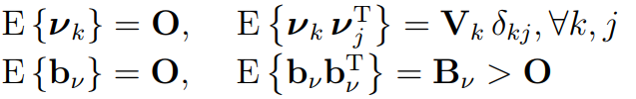
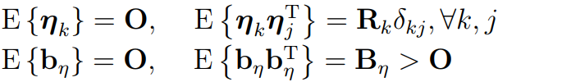
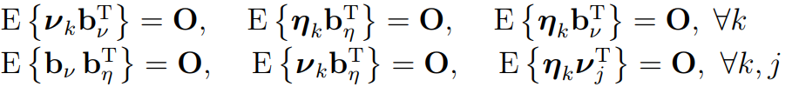
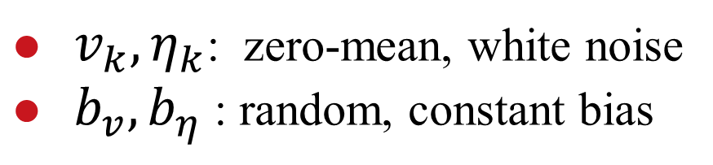
System Model
State model:
Output model:
bias
noise
$v_{k}, η_{k}$: zero-mean, white noise
$b_{v},b_{η}$: random, constant bias
Notes:
模型+噪音和偏差的特点

Slide 5




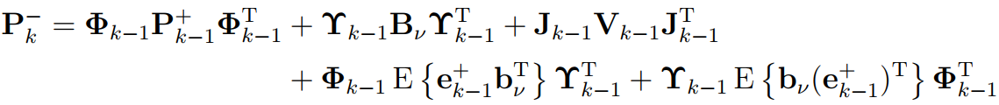

Derivation of KF_bias
System model:
$$x_{k}=Φ_{k−1}x_{k−1}+r_{k−1}b_{v}+J_{k−1}v_{k−1}$$
State prediction:
$$P_{k}^{−}=E(e_{k}^{−}e_{k}^{−T})$$
Unknown
Notes:
先验误差及其方差

Slide 6



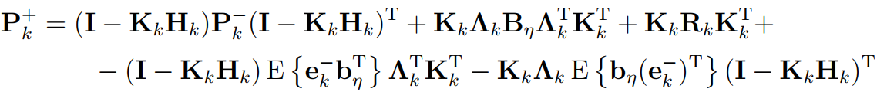


Derivation of KF_bias
State update:
$${\hat{y}}_{k}^{−})$$
where
$$P_{k}^{+}=E(e_{k}^{+}e_{k}^{+T})$$
Unknown
Notes:
后验误差及其方差

Slide 7


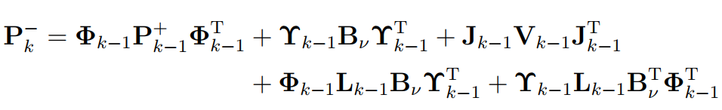

Derivation of KF_bias
Substitute
Recursion
$$E\left\{e_{k}^{+}b_{v}^{T}\right\}=L_{k}B_{v}$$
Notes:
先验误差方差的求取

Slide 8


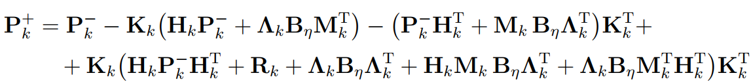
Derivation of KF_bias
Substitute
Recursion
Notes:
后验误差方差的求取

Slide 9

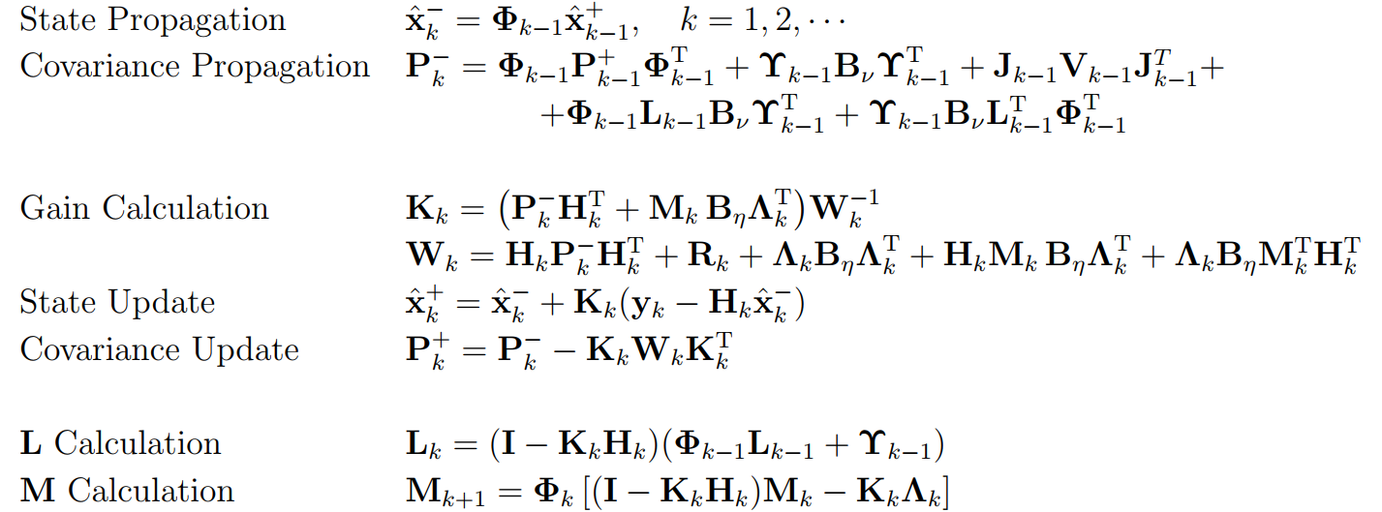

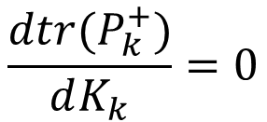
Derivation of KF_bias
$$\frac{dtr(P_{k}^{+})}{dK_{k}}=0$$
Notes:
P9
P+求导为0得到K
P+P-表达式

Slide 10
Process of KF_bias
Predict
Update
L and M
Calculation
Notes:
步骤总结

Slide 11
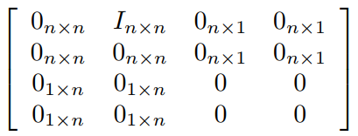
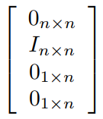



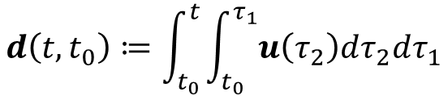
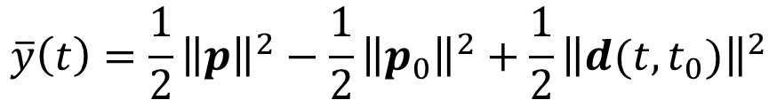

System Model
State Variable:
$$z=(p^{T},v^{T},p_{0}^{T}v_{0},{\left\|v_{0}\right\|}^{2})^{T}$$
Output Variable:
$$\overline{y}\left(t\right)=\frac{1}{2}{\left\|p\right\|}^{2}−\frac{1}{2}{\left\|p_{0}\right\|}^{2}+\frac{1}{2}{\left\|d(t,t_{0})\right\|}^{2}$$
$$d\left(t,t_{0}\right)≔\int_{t_{0}}^{t}{\int_{t_{0}}^{τ_{1}}{u\left(τ_{2}\right)dτ_{2}dτ_{1}}}$$
State Equation:
$$\dot{z}=Az+Bu$$
$$A=$$
$$B=$$
Output Equation:
$$\overline{y}\left(t\right)=C\left(t\right)z=( d\left(t,t_{0}\right) 0_{1×n} \left(t−t_{0}\right) \frac{1}{2}\left(t−t_{0})^{2} \right) z$$
Notes:
步骤总结

Slide 12
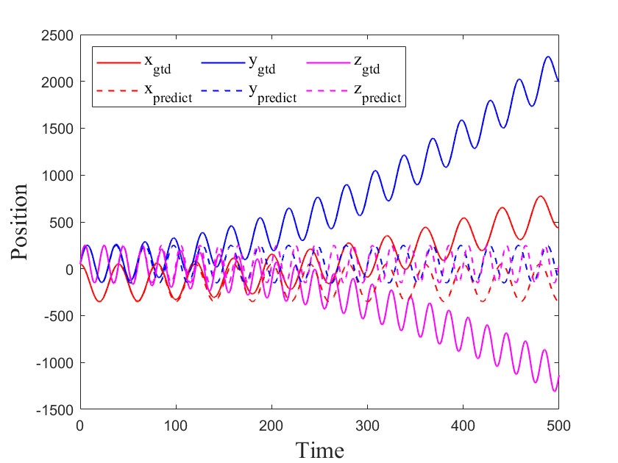







Curve Formation
Initial position
$$p_{0}=(50, 50, 50)$$
Curve without
bias and noise
$$p_{x}=x_{0}+200∗\left(\cos\left(\frac{πt}{20}\right)−1\right)$$
$$p_{y}=y_{0}+200∗sin\left(\frac{πt}{15}\right)$$
$$p_{y}=z_{0}+200∗sin\left(\frac{πt}{10}\right)$$
Process bias
$$σ=diag(\left[0.0001, 0.0001, 0.0001\right])$$
Process noise
$$σ=diag(\left[0.001, 0.001, 0.01\right])$$
Measurement
noise
$$σ=0.001$$
Notes:
步骤总结

Slide 13
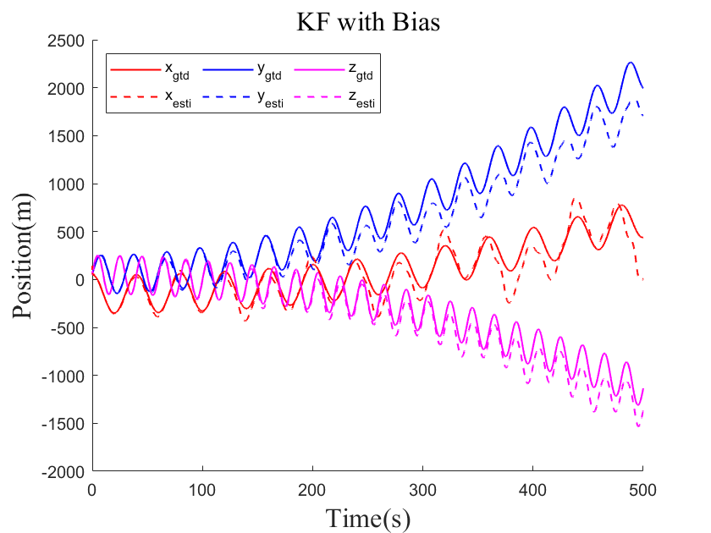
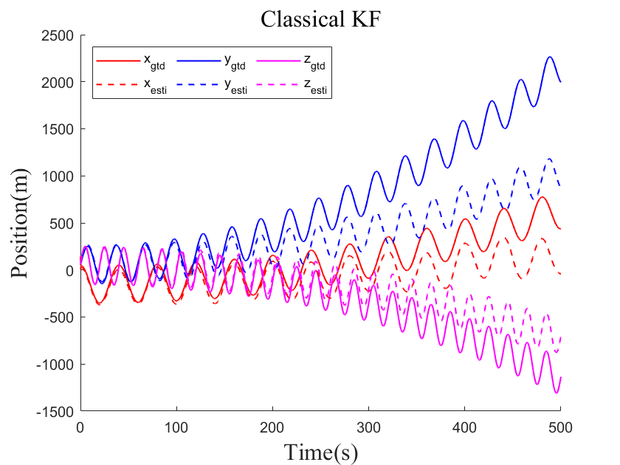
Filtering Result
带偏置卡尔曼滤波器能对于带偏置曲线进行准确估计
XYZ三轴的误差均在合理范围之内且处于同一数量级
相比于经典卡尔曼滤波器，带偏置卡尔曼滤波更好地
缓解了系统偏置带来的不利影响，状态估计误差更小
Notes:
步骤总结

Slide 14
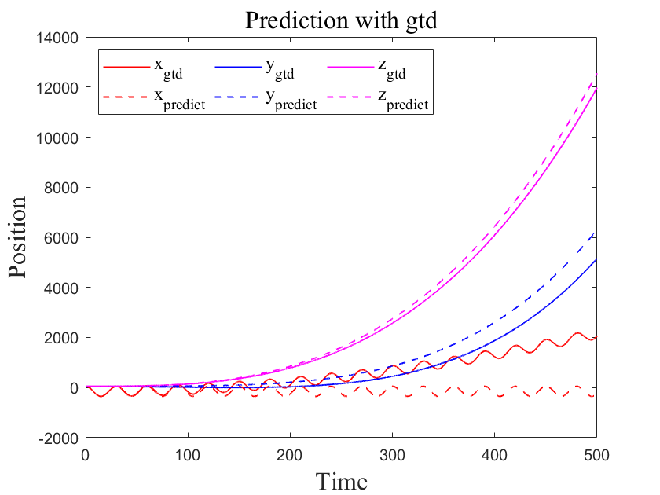
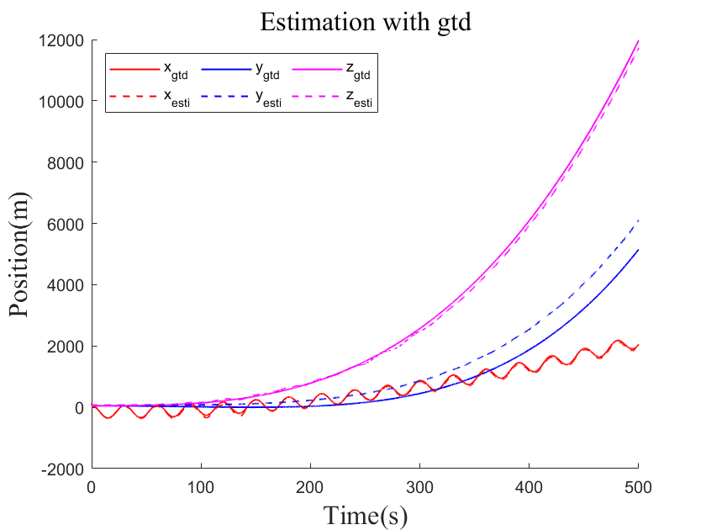
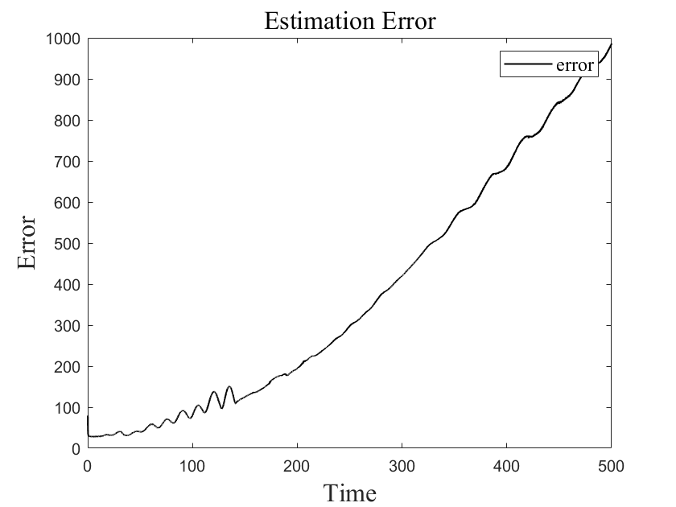



Another Curve
Curve without bias and noise
对于该曲线能够实现较准确的状态估计
相较于作三次和四次多项式运动的XY轴，作简谐运动的Z轴偏置的修正效果更明显
状态估计结果逐渐发散的现象依然存在
$$p_{x}=x_{0}+200∗\left(\cos\left(\frac{πt}{15}\right)−1\right)$$
$$p_{y}=y_{0}+{10}^{−7}∗t^{4}$$
$$p_{y}=z_{0}+{10}^{−4}∗t^{3}$$
Notes:
步骤总结

Slide 15
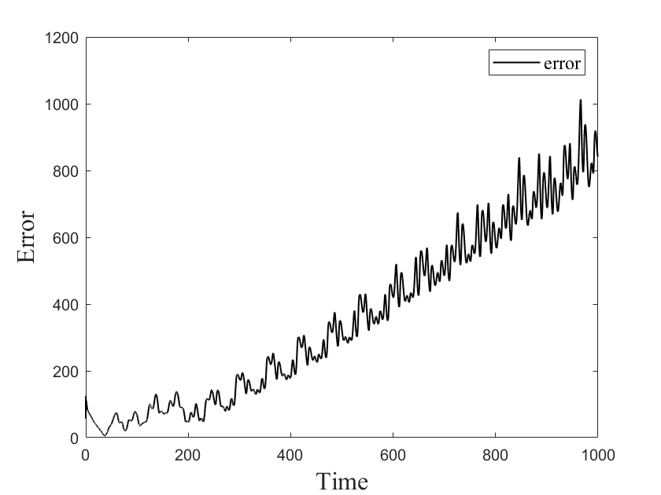
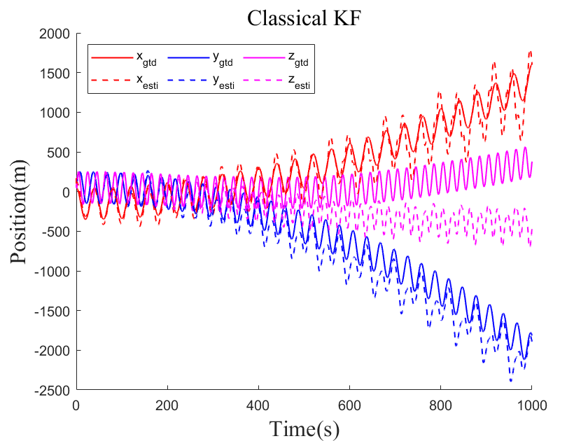
Diverging Error
随着估计时间的延长，估计曲线相较于实际曲线的偏差逐渐增大，估计误差也逐渐增大，整体呈现发散趋势。
分析状态估计发散的原因，可能协方差矩阵的参数设定存在一定偏差、该算法不适用于状态扩增后的变量。
Notes:
步骤总结

Slide 16
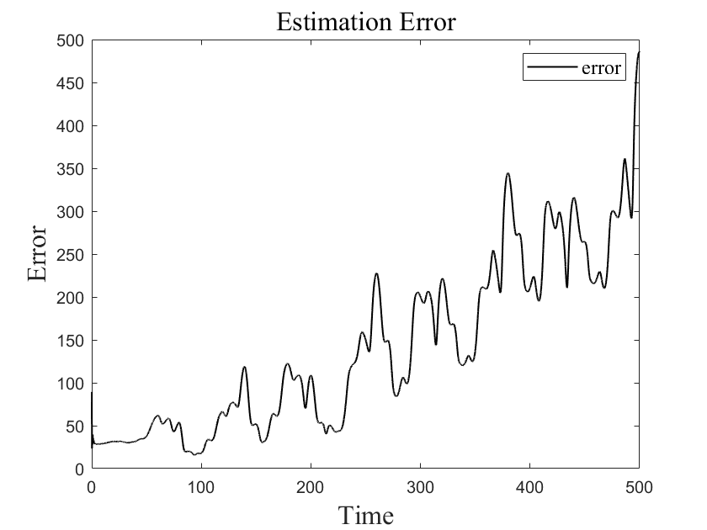
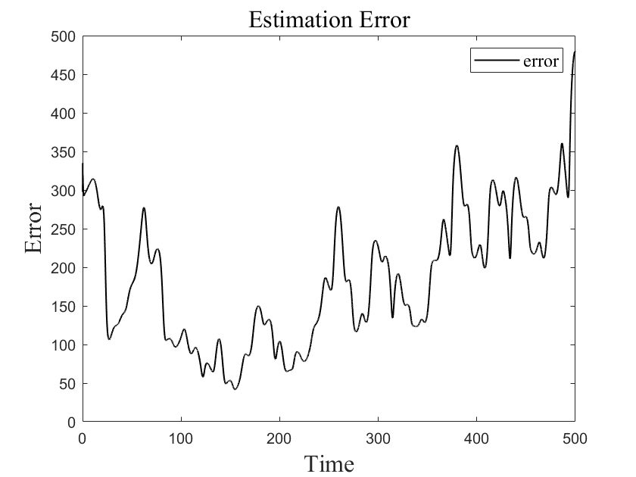
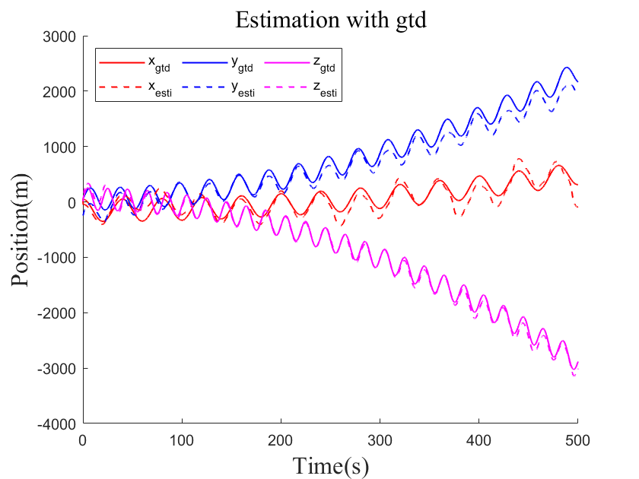
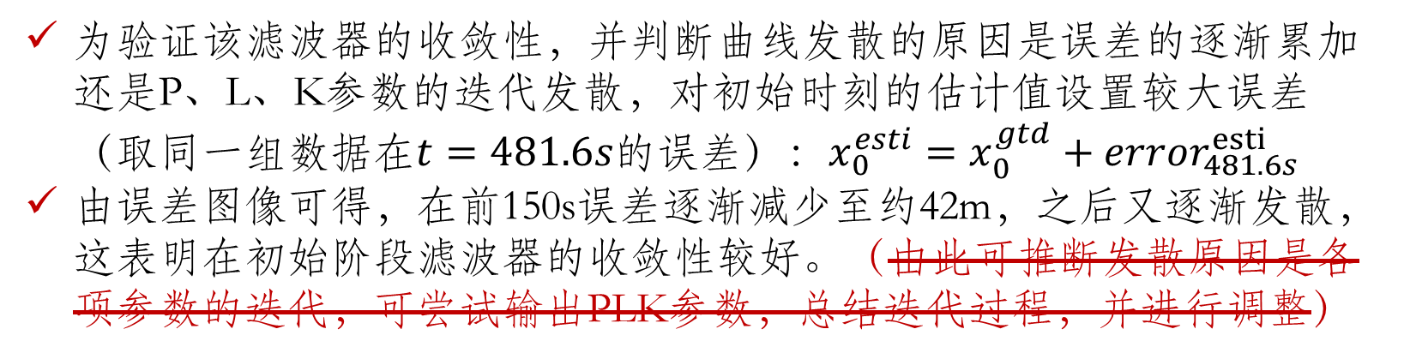
Diverging Error
Select error here
Converging
Diverging
Initial error
为验证该滤波器的收敛性，并判断曲线发散的原因是误差的逐渐累加还是P、L、K参数的迭代发散，对初始时刻的估计值设置较大误差（取同一组数据在$t=481.6s$的误差）：$x_{0}^{esti}=x_{0}^{gtd}+{error}_{481.6s}^{esti}$
由误差图像可得，在前150s误差逐渐减少至约42m，之后又逐渐发散，这表明在初始阶段滤波器的收敛性较好。（由此可推断发散原因是各项参数的迭代，可尝试输出PLK参数，总结迭代过程，并进行调整）
Notes:
步骤总结

Slide 17
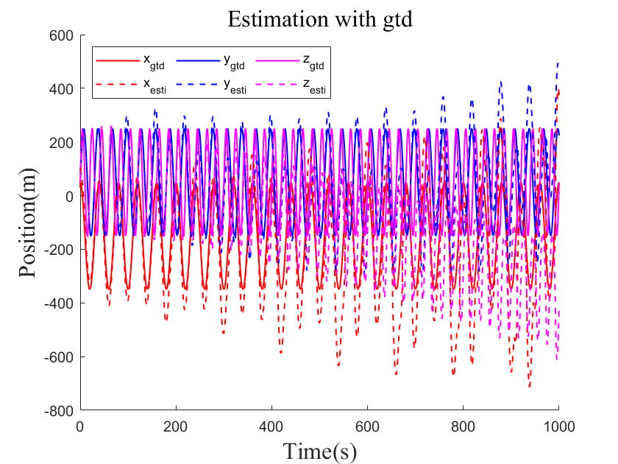
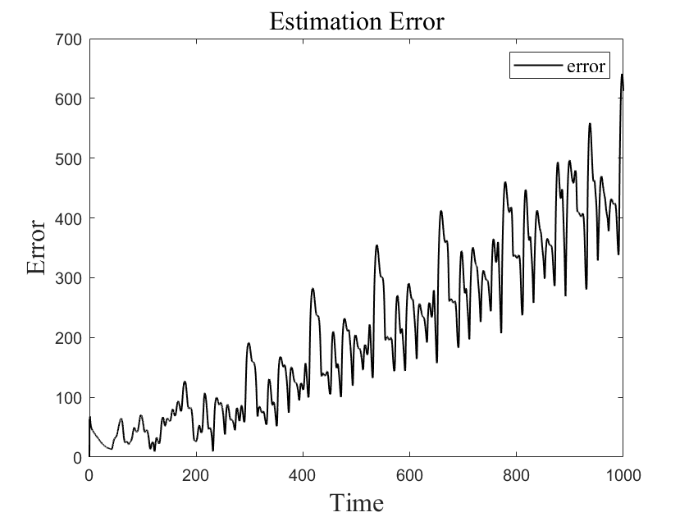
Filtering Result
原先设定系统输入为不带偏置和噪声的理想加速度，而实际曲线的加速度包含偏置和噪声，这影响曲线的可观性，因此将实际曲线变为线性不相关的三角函数曲线，输入包含偏置和噪声。
状态估计结果并没有明显改善，发散现象依然存在。
Notes:
步骤总结

Slide 18
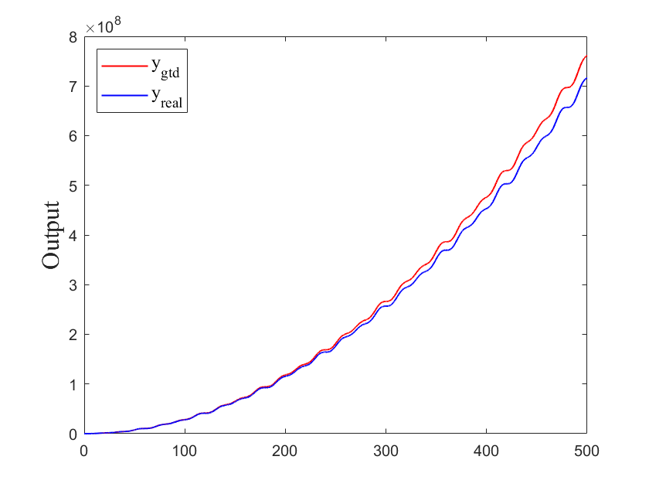
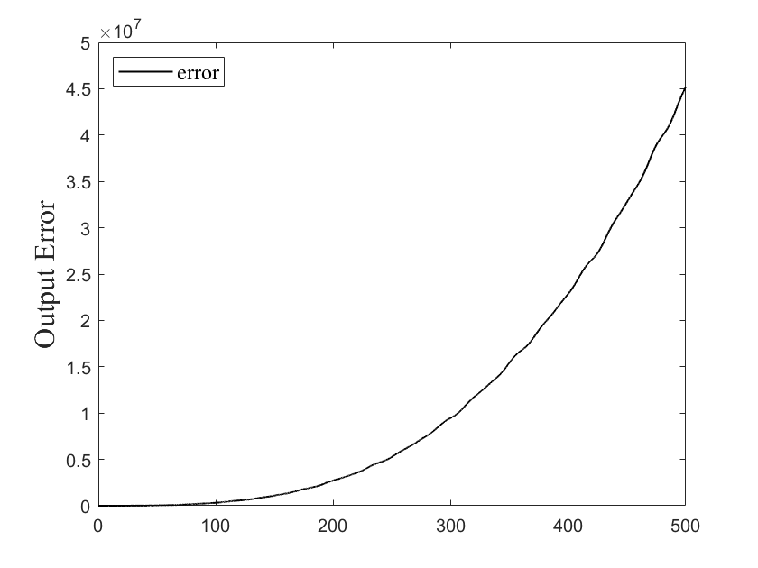
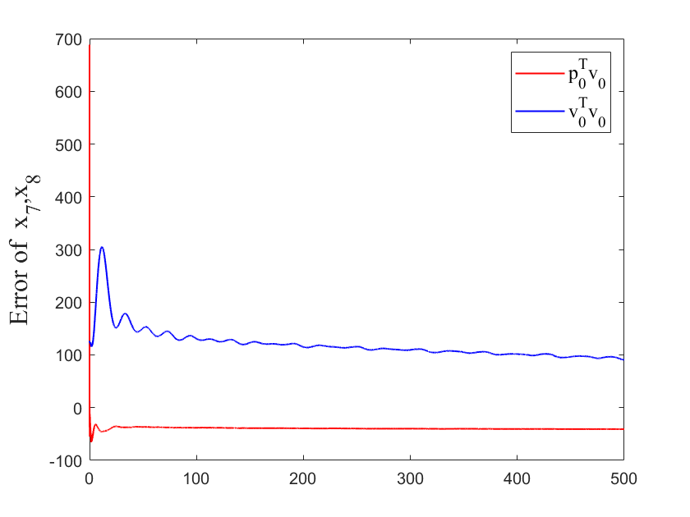
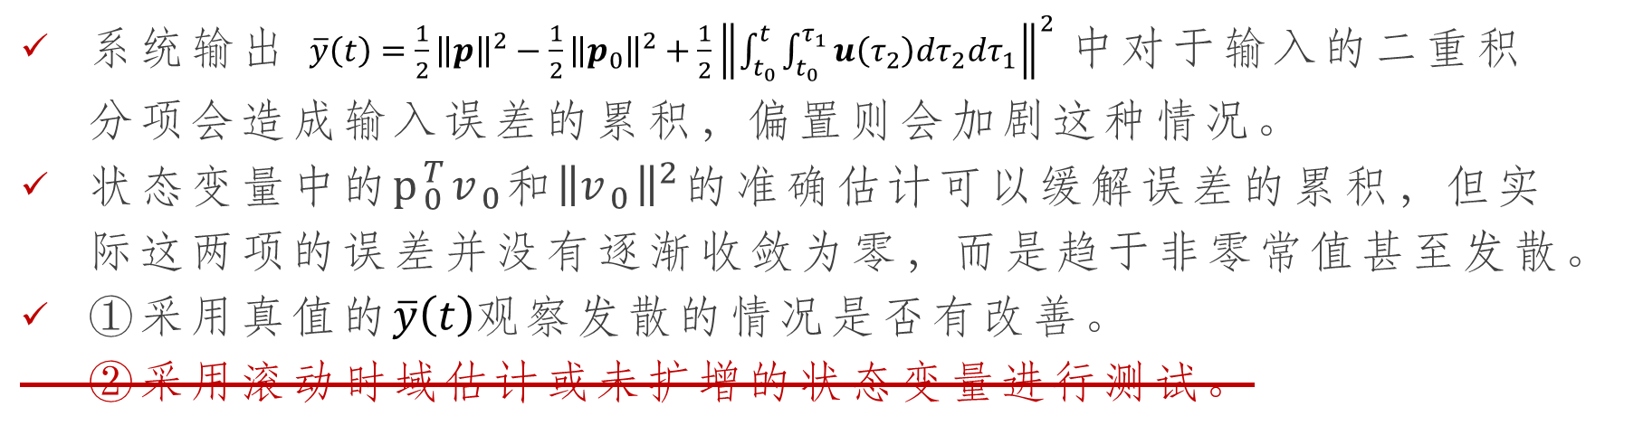
Diverging Error
系统输出 $\overline{y}\left(t\right)=\frac{1}{2}{\left\|p\right\|}^{2}−\frac{1}{2}{\left\|p_{0}\right\|}^{2}+\frac{1}{2}{\left\|\int_{t_{0}}^{t}{\int_{t_{0}}^{τ_{1}}{u\left(τ_{2}\right)dτ_{2}dτ_{1}}}\right\|}^{2}$ 中对于输入的二重积分项会造成输入误差的累积，偏置则会加剧这种情况。
状态变量中的$p_{0}^{T}v_{0}$和${\left\|v_{0}\right\|}^{2}$的准确估计可以缓解误差的累积，但实际这两项的误差并没有逐渐收敛为零，而是趋于非零常值甚至发散。
①采用真值的$\overline{y}\left(t\right)$观察发散的情况是否有改善。
②采用滚动时域估计或未扩增的状态变量进行测试。
Notes:
步骤总结

Slide 19
Diverging Error
系统输出 $\overline{y}\left(t\right)=\frac{1}{2}{\left\|p\right\|}^{2}−\frac{1}{2}{\left\|p_{0}\right\|}^{2}+\frac{1}{2}{\left\|\int_{t_{0}}^{t}{\int_{t_{0}}^{τ_{1}}{u\left(τ_{2}\right)dτ_{2}dτ_{1}}}\right\|}^{2}$ 中对于输入的二重积分项会造成输入误差的累积，偏置则会加剧这种情况。
状态变量中的$p_{0}^{T}v_{0}$和${\left\|v_{0}\right\|}^{2}$的准确估计可以缓解误差的累积，但实际这两项的误差并没有逐渐收敛为零，而是趋于非零常值甚至发散。
①采用真值的$\overline{y}\left(t\right)$观察发散的情况是否有改善。
②采用滚动时域估计或未扩增的状态变量进行测试。
Notes:
步骤总结

Slide 20
Thanks for Your Attention
Notes:
P12
谢谢大家

